Slide 1
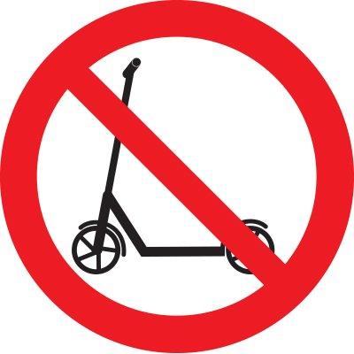
УВАЖАЕМЫЕ РОДИТЕЛИ
ВНИМАНИЕ! ЗИМА! САМОКАТЫ! ОПАСНО!
Москва – большой мегаполис с интенсивным движением
Использование самокатов, велосипедов и других средств передвижения опасно для жизни и здоровья детей
Самокаты, велосипеды и другие средства передвижения зимой полностью утрачивают способность к торможению
Хрупкий пластик - лопается на холоде
Не бывает «зимних» самокатов - это уловки маркетологов
Зимняя одежда сковывает движения детей, нарушается координация – приводит к травмам и опасным ситуациям
Тротуары зимой не возможно очистить от осадков
На дорогах гололёд, сугробы, неровности
В зимнее время года пешехода сложнее заметить на дороге
Снижается видимость для водителя и пешехода
Дворовые территории ОПАСНЫ –стоящий и движущийся транспорт
При переходе проезжей части и маршруте следования держите детей за руку и не упускайте из виду
Держать ребёнка нужно за кисть (за запястье)
БЕЗОПАСНОСТЬ ДЕТЕЙ – В НАШИХ РУКАХ!

